Slide 1
PERAN FARMASI DALAM PELAYANAN KESEHATAN

Slide 2
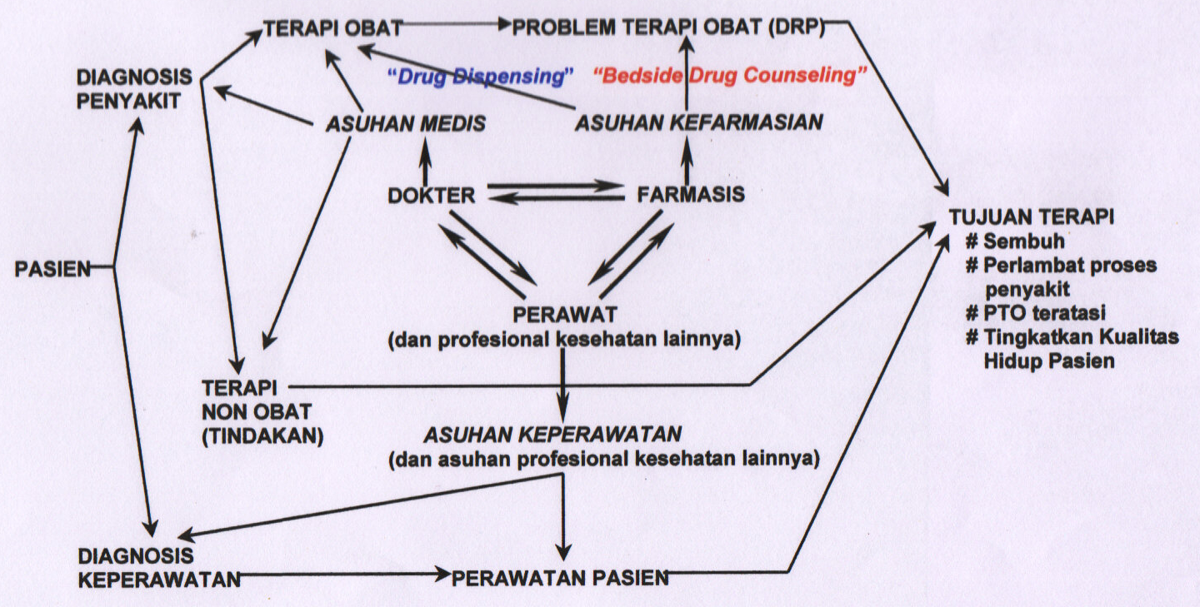
SKEMA KOLABORASI

Slide 3
KOMPETENSI UMUM
Knowledge
Skills: communicating with
others and reflecting upon
my roles and others
IPE/IPC
Attitude: mutual respect,
willingness to collaborate,
openness to trust

Slide 4
Skema Praktek Asuhan Farmasi

Slide 5
Standar Kompetensi Apoteker 2011
Mampu melakukan praktik kefarmasian secara profesional dan etik
Mampu menyelesaikan masalah terkait dengan penggunaan sediaan farmasi
Mampu melakukan dispensing sediaan farmasi dan alat kesehatan
Mampu memformulasi dan memproduksi sediaan farmasi dan alat kesehatan sesuai standar yang berlaku

Slide 6
Standar Kompetensi Apoteker 2011
Mempunyai ketrampilan dalam pemberian informasi sediaan farmasi dan alat kesehatan
Mampu berkontribusi dalam upaya preventif dan promotif kesehatan masyarakat
Mampu mengelola sediaan farmasi dan alat kesehatan sesuai dengan standar yang berlaku

Slide 7
Perubahan Paradigma Pelayanan Farmasi
Paradigma lama
Dispensing Product oriented
Paradigma baru
Client - Counselor Patient oriented

Slide 8
KEGIATAN KEFARMASIAN
Mengkaji instruksi pengobatan pasien
Mengindentifikasi masalah yang berkaitan dengan penggunaan obat dan alat kesehatan
Mencegah dan mengatasi masalah yang berkaitan dengan obat dan alat kesehatan.
Memantau efektivitas dan keamanan penggunaan obat dan alat kesehatan
Memberikan informasi kepada petugas kesehatan, pasien/kesehatan
Memberikan konseling kepada pasien/keluarga
Melakukan pencampuran obat suntik
Melakukan penyiapan nutrisi parental
Melakukan penanganan obat kanker
Melakukan penentuan kadar obat dalam darah
Melakukan pencatatan setiap kegiatan
Melaporkan setiap kegiatan.

Slide 9
PHARMACEUTICAL CARE
The American Society of Health System Pharmacist (ASHP)
“ Tanggung jawab dari profesi (farmasis) dalam memberikan pelayanan terkait dengan pengobatan untuk mencapai outcome tertentu yang diinginkan dengan tujuan akhir untuk meningkatkan kualitas hidup pasien “

Slide 10
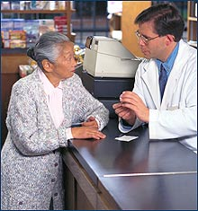
Tujuan Pelayanan Kefarmasian
Meningkatkan kualitas hidup yang terkait dengan kesehatan pasien dan mencapai outcome klinik yang positif dengan biaya yang realistis secara ekonomi

Slide 11
7 Elemen Pharmaceutical Care
Review semua obat
Hubungkan obat vs indikasi
DRP
Pecahkan DRP aktual, cegah DRP potensial
Care plan
Follow up/ monitor
Dokumentasi

Slide 12
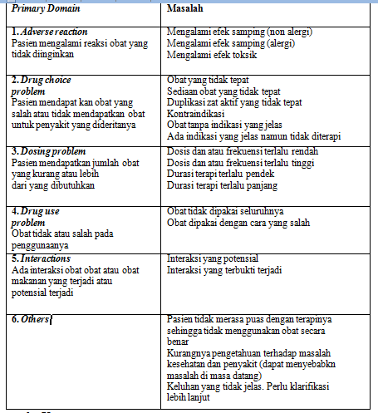
Pharmaceutical Care Network Europe Foundation (2006)

Slide 13
DRP
1. Indikasi yang tidak diberi terapi | 2. Pemberian obat yang salah | 3. Dosis subterapi | 4. Dosis berlebihan
5. Pasien gagal menerima obat | 6. Reaksi obat yang tidak diinginkan (ADR) | 7. Interaksi obat | 8. Pasien memperoleh obat tanpa indikasi

Slide 14
Kompetensi Farmasis untuk Melaksanakan Pharmaceutical Care
Kemampuan komunikasi
Pengetahuan tentang standar pengobatan dan pendosisan
Kemampuan menganalisis DRP
Kemampuan memberikan alternatif solusi
Kemampuan untuk menyusun care and monitoring plan
Kemampuan memberikan pelayanan informasi dan konseling
Kemampuan manajerial

Slide 15
SASARAN FARMASI KLINIS
Mendukung penggunaan obat & perbekalan kesehatan yang rasional, dg cara :
Memaksimalkan efek terapi obat (misal dg menggunakan obat yg paling efektif berdasarkan kondisi klinik pasien)
Meminimalkan risiko/efek samping terapi (misal dg memantau terapi & kepatuhan pasien thdp terapi)
Meminimalkan biaya pengobatan
Menghormati pilihan pasien

Slide 16
KESELAMATAN PASIEN DALAM PELAYANAN KEFARMASIAN
Reaksi obat yang tidak diharapkan (Adverse Drug Reaction) → MEDICATION RECONCILIATION
Monitoring Efek samping obat

Slide 18
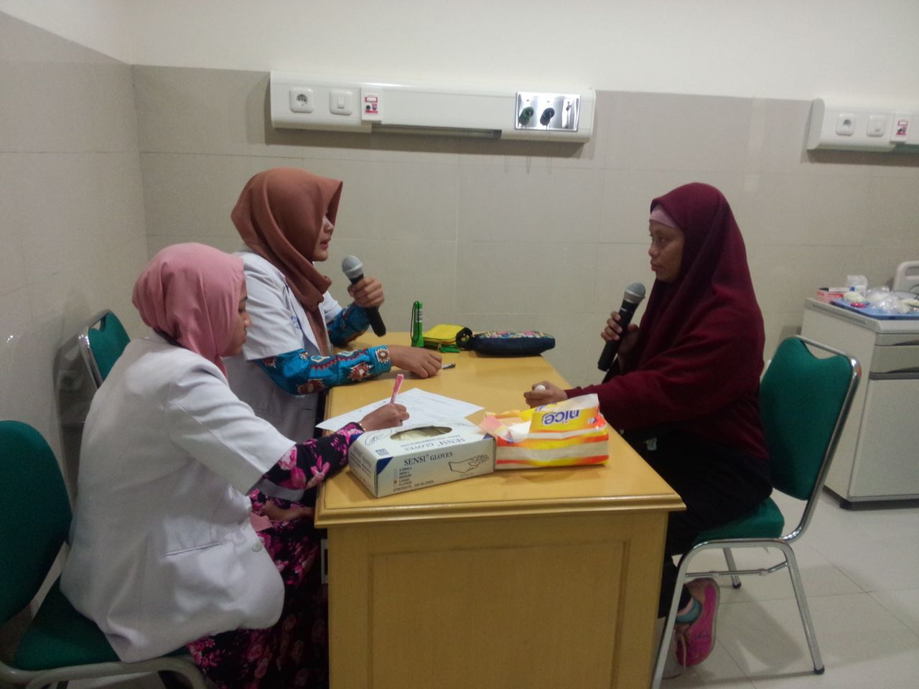
BED SITE TEACHING DAN HOME VISIT

Slide 19
DISKUSI POST BST

Slide 20
TUTORIAL

Slide 21
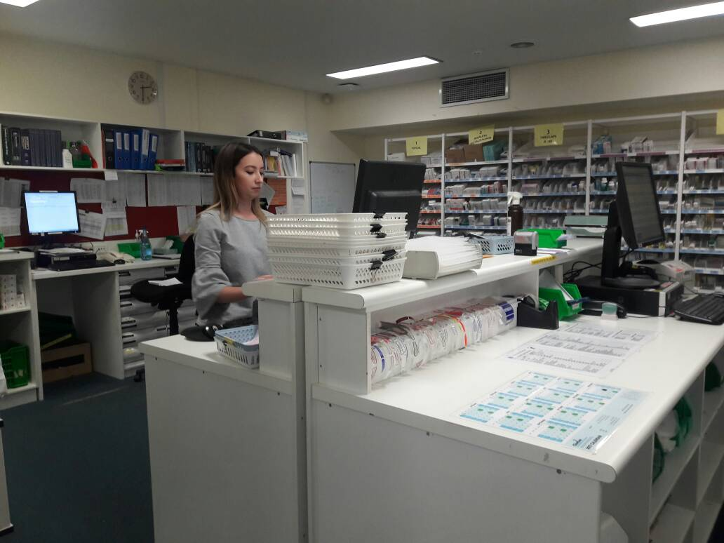
KEGIATAN KEFARMASIAN DI RS

Slide 22
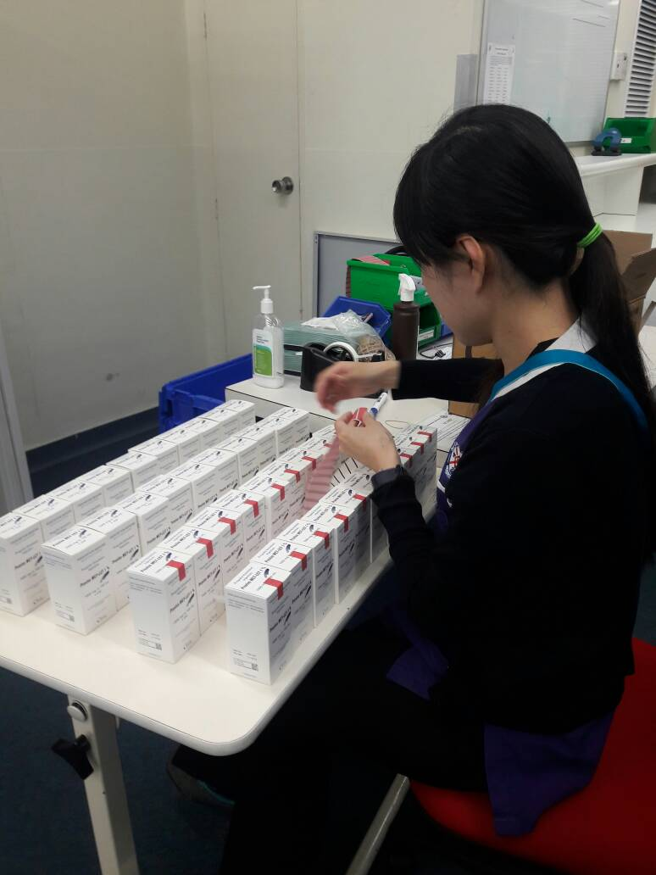

Slide 23
Patient Safety Swiss Cheese Model

Slide 24
CONTOH PHARMACEUTICAL CARE
DIABETES MELLITUS

Slide 25
Asuhan Kefarmasian DM
Membantu dokter menjelaskan tentang penyakit DM bila diminta pasien
Membantu pasien mengenali gejala hiperglikemia
Mengedukasi pasien untuk menerima kondisi penyakit DM yang dideritanya
Merangkul pasien untuk bersama-sama mengelola penyakit DM yang dideritanya

Slide 26
Membantu perawat dalam mengedukasi pasien tentang komplikasi akut dan kronis penyakit DM (termasuk Foot Care)
Membantu pasien mengenali gejala terjadinya komplikasi akut & kronis DM → merujuk kepada ahlinya (Retinopati)
Mengedukasi pasien dalam mencegah dan mengelola komplikasi akut & kronis DM

Slide 28
PENGGOLONGAN OBAT ANTIDIABETIK ORAL

Slide 29
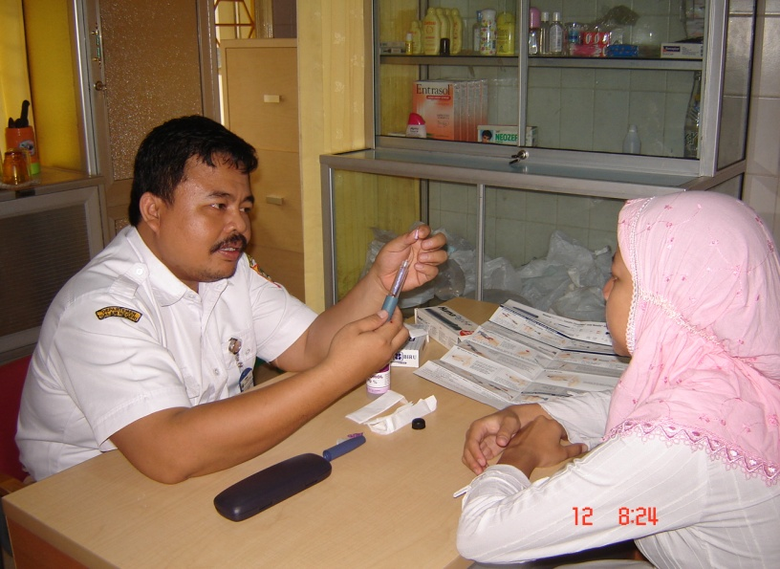
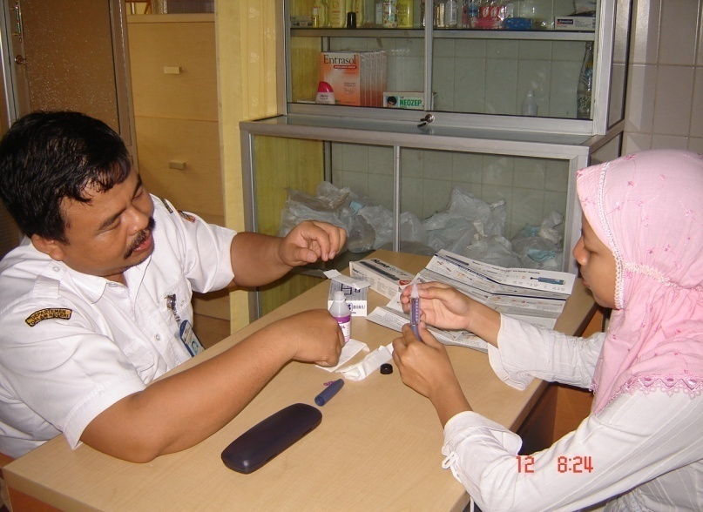
KONSELING & EDUKASI PASIEN DM PENGGUNA INSULIN

Slide 30
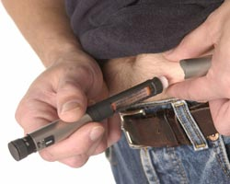
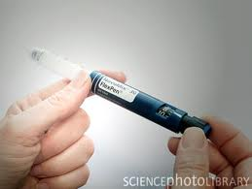
Insulin Pen
Contoh sediaan | LANTUS® SoloStar (insulin glargine) NovoLog® FlexPen® Levemir® FlexPen®
Catatan | Lihat cara penggunaan, tempat penyuntikan

Slide 31
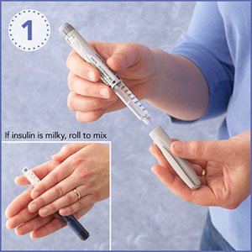
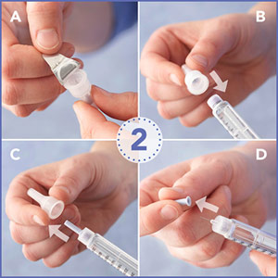
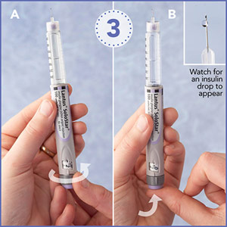
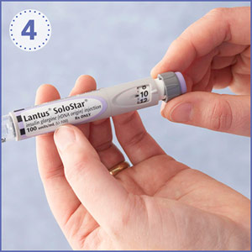
1. Prep the Insulin Pen
2. Remove Paper Tab and Needle Covers
3. Prime the Insulin Pen
4. Dial in Your Insulin Dose
Notes:
Prep the Insulin Pen (If using milky-white (intermediate-acting) insulin, gently roll pen between palms 15 seconds to mix. Carry on with remaining steps.)
2. Remove Paper Tab and Needle Covers (Get the needle ready. A. Pull paper tab off pen needle.* B. Screw needle onto insulin end of pen. C. Remove outer needle cover. D. Remove inner needle cover to expose the needle. Throw inner needle cover in trash.
*Pen needles are available in many sizes. Ask your diabetes educator or pharmacist for advice.
3. Prime the Insulin Pen (A. Prime the pen and clear air from needle. This adjusts the pen and needle for good accuracy when it's time to measure your insulin dose. Turn the dose selector knob at end of the pen to 1 or 2 units (watch dose markings change with turning of knob). B. Hold the pen with needle pointing upward. Press dose knob up completely while watching for insulin drop or stream to appear. Repeat, if necessary, until insulin is seen at needle tip. The dial should be back at zero after completing the priming step.)
4. Dial in Your Insulin Dose (Turn dose knob to "dial in" your insulin dose. (You can dial backward, too.) The pen will allow you to receive only the amount that you have set. Double-check the dose window to assure your proper dose.)

Slide 32
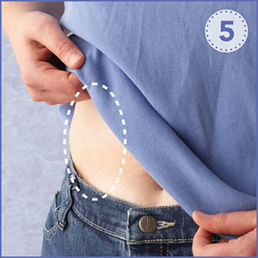
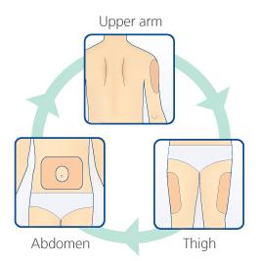
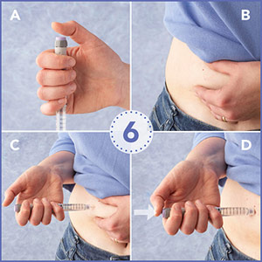
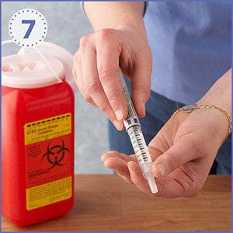
5. Choose an Injection Site
6. Inject the Insulin
7. Prep the Insulin Pen for Future Use
Notes:
5. Choose an Injection Site (Select an injection site. The abdomen is the preferred place for many types of insulin--between the bottom of the ribs and pubic line, avoiding 3-4 inches surrounding the navel. The top of the thighs and back of upper arms (if you are flexible) may also be used.)
6. Inject the Insulin (Inject insulin. A. Curl fingers around the upper end of the pen to hold secure. Poise thumb, in air, above dose knob. B. Gently pinch up skin with your free hand. C. Quickly insert the needle at a 90-degree angle. Release the pinch. D. Use your thumb to press down on the dose knob until it stops (the dose window will be back at zero). Leave the needle in place for 5-10 seconds to help prevent insulin from leaking out of the injection spot (see package insert to learn timing recommendation for your pen).
Pull the needle straight out of the skin. It is normal to sometimes see a small drop of blood or bruise. You may lightly pat the site with a tissue or cotton ball, but do not massage the area.)
7. Prep the Insulin Pen for Future Use (Place outer needle cover over needle and twist to unscrew needle from pen. Throw used needle away in hard container (an empty pill container or detergent jug are safe examples). Put the outer needle cover back on the pen.)

Slide 33
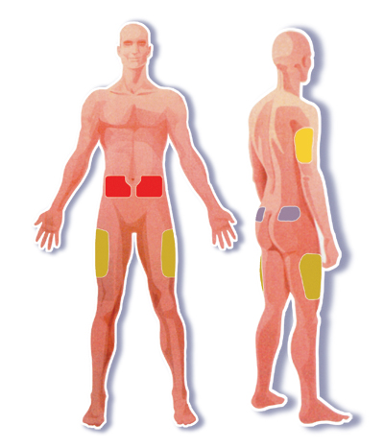
Injection Site Selection
3-4 x
sehari
Same general location at the same time each day.
You should not inject into the exact same spot for each injection
To avoid developing hard lumps and fat deposits
Ada lapisan lemak tepat di bawah kulit
Tidak banyak saraf
Notes:
Why?
They have a layer of fat just below the skin to absorb the insulin, but not many nerves - which means that injecting there will be more comfortable than injecting in other parts of your body.
They make it easier to inject into the subcutaneous tissue, where insulin injection is recommended.
Do not inject close to the belly button. The tissue there is tougher, so the insulin absorption will not be as consistent. For the same reason, do not inject close to moles or scars
Insulin is absorbed at different speeds depending on where you inject:
Fastest from the abdomen (stomach)
A little slower from the arms
Even slower from the legs
Slowest from the buttocks
Rotating your injection site helps your body absorb insulin and helps to prevent skin changes such as thickening or pitting, known as lipodystrophy

Slide 34
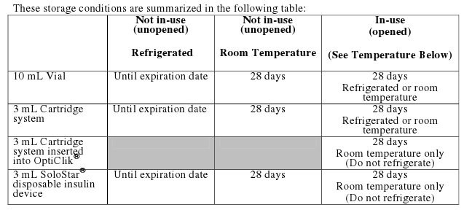
Penyimpanan
LANTUS should not be stored in the freezer and it should not be allowed to freeze. Discard if it has been frozen.

Slide 36
TERIMA KASIH

